Slide 1
As fragilidades das urnas eletrônicas sem o registro impresso - a visão dos peritos criminais federais
Marcos Camargo
Presidente da APCF

Slide 2
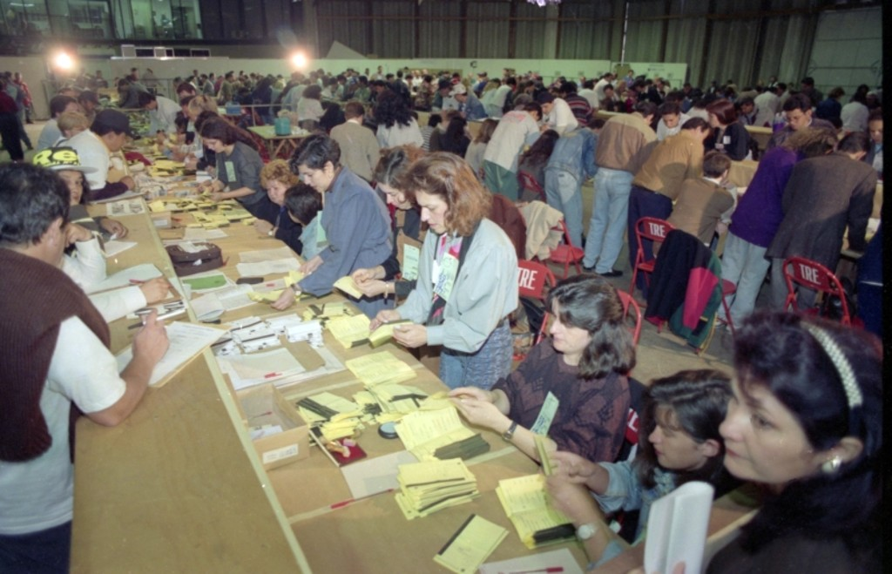
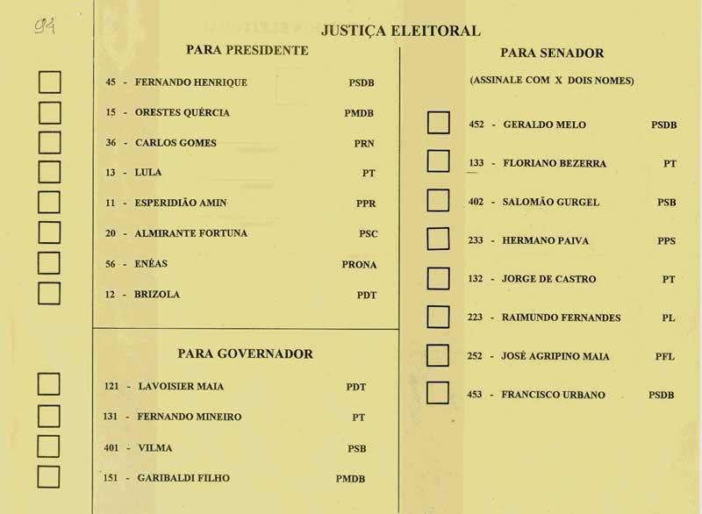
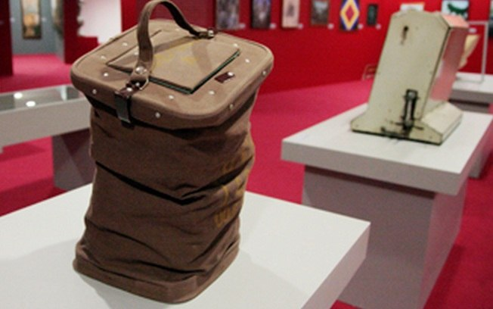
Histórico
Como era…

Slide 3
Histórico
Como era...
Voto em papel
Ambiguidade do voto
Contagem e totalização lentos e sujeitos a erro
Fraudes
Inserção de votos antes do fechamento
“Sumiço” de urnas
Fraude documental
Fraude sistêmica difícil
Eleitor tem “confiança” no processo
Compreensão do funcionamento

Slide 4
Histórico
Como é…
Voto eletrônico
Precisão do voto
Apuração rápida
Fraudes
Inserção de votos antes do fechamento (log)
“Sumiço” de urnas
Fraude documental
Fraude sistêmica facilitada
Software adulterado compromete todas as urnas
Eleitor não tem confiança no processo
Requer conhecimentos técnicos e acesso

Slide 5
Urnas eletrônicas
Processo de votação

Slide 6
Urnas eletrônicas
Segurança da urna
Ações do TSE
Análise dos códigos fonte 180 dias antes da eleição
Cerimônia de lacração e assinatura dos códigos
Cadeia de confiança e criptografia na urna
Elemento físico para verificação de integridade (MSD)
Zerésima
Votação paralela nos TRE’s
Boletim de Urna impresso
RDV – Registro Digital do Voto
Testes públicos de segurança
Sistema off line

Slide 7
Urnas eletrônicas
Auditoria

Slide 8
Urnas eletrônicas
Segurança da urna
Modelo dependente do software.
Auditoria avalia o software, mas não a higidez do registro.
Não pode confirmar se o voto realizado foi corretamente registrado.
A corretude dos resultados depende da corretude do software.
Erros de programação, códigos maliciosos ou manipulação não detectada do software possibilitam falhas e/ou fraudes não detectáveis no processo de votação.
Votação paralela pode ser detectada.

Slide 9
Urnas eletrônicas
Referencial acadêmico
Princípio da independência do software
http://people.csail.mit.edu/rivest/pubs/RW06.pdf
cunhado em 2006, pelo Ph.D. do MIT Ronald Rivest e pelo pesquisador do NIST Jonh Wack
Um sistema eleitoral é independente do software se uma modificação ou erro não-detectado no software não é capaz de causar uma modificação ou erro indetectável no resultado da apuração.
Adotado em 2007 pelo Voluntary Voting System Guidelines, proposta de norma técnica do NIST

Slide 10
Conclusões
Referencial acadêmico

Slide 11
Urnas eletrônicas
Gerações
DRE (Direct Recording Electronic)
Equipamento registra os votos eletronicamente
Ao final da eleição é produzido uma tabulação dos votos (ex: RDV) que é dependente do software instalado
Transmissão para a central de totalização
VVPAT (Voter Verifiable Paper Audit Trail)
Inclui uma trilha de auditoria em papel (permite comparar o voto como visto pelo eleitor com o voto que foi registrado no RDV) que possibilita auditoria contábil independente do software instalado
Inclui um sistema de votação DRE

Slide 12
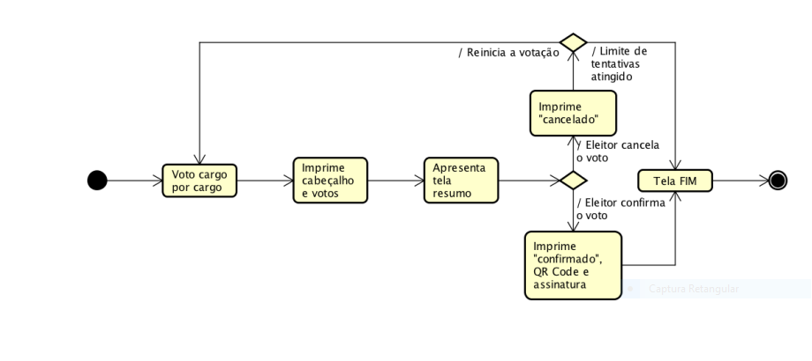
Urnas eletrônicas
Voto impresso
Como funciona (artigo TSE SBSEG 2017)

Slide 13
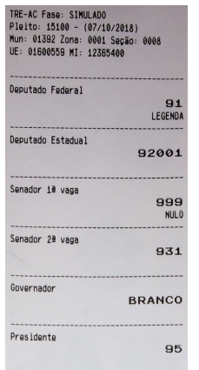
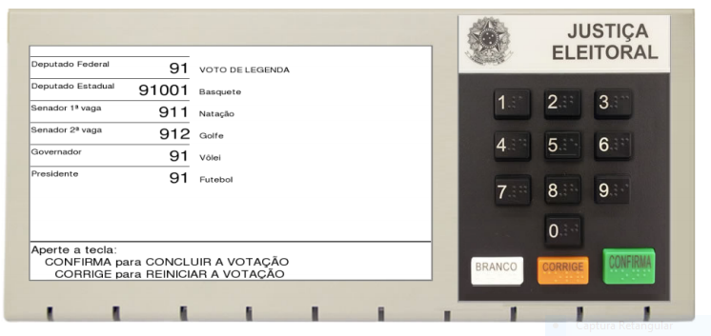
Urnas eletrônicas
Voto impresso
Como funciona (artigo TSE SBSEG 2017)

Slide 14
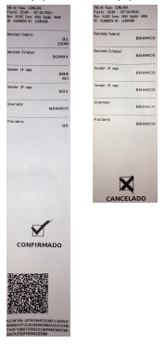
Urnas eletrônicas
Voto impresso
Como funciona (artigo TSE SBSEG 2017)

Slide 15
Conclusões
Urna eletrônica: importante projeto de hardware e software
Não há prova convincente de falhas que tenham prejudicado resultado de votações ou de fraude motivada pelo sistema digital. Contudo no modelo adotado a integralidade da segurança não pode ser totalmente comprovada.
Voto impresso é importante para ter uma trilha de auditoria não eletrônica
Recomendado pela academia e NIST. Mais segurança.
Não existe solução computacional 100% segura. Acreditar incondicionalmente no software é um risco.
Eleitor não leva comprovante para casa (sigilo do voto).
Não é retrocesso ao voto manual, mas evolução à urna eletrônica com o voto impresso.
Aumenta confiança do eleitor e do processo eleitoral como um todo.
Testes públicos são importantes para melhorar o projeto
Participação dos PCF’s.

Slide 16
Conclusões
A divergência é puramente conceitual.
Todos buscamos o melhor para o País e para o sistema eleitoral.
Presumimos a boa fé de todos agentes públicos, mas não podemos presumir a inviolabilidade do software da urna e que nunca ocorrerá uma falha. Essa boa fé não pode afastar a necessidade de criar mecanismos eficientes de detecção de fraudes.

Slide 17
PL 1.169/2015
CCJC
Aguardando apreciação do parecer (pela aprovação na forma do substitutivo).
Acrescenta o art. 59-B à Lei 9.504, de 30 de setembro de 1997.
Procedimento do registro impresso.
Previsão de auxílio para eleitores com deficiência ou dificuldade de mobilidade.
Previsão de auditoria independente mediante sorteio de urnas.
Regulamenta recontagem de votos (previamente autorizada pelo Juiz Eleitoral em hipótese de fundada suspeita de irregularidade).

Slide 18
Contato
Obrigado
apcf@apcf.org.br
@periciafederal
@camargo_pcf

